Slide 1
Исследовательский проект «Цифровое пиратство: удар по индустрии или пустяк?»
Выполнил ученик 10 «А» класса Чумарин Фуат

Slide 2
Что это такое
Пиратство - это один из видов нарушения авторского права, заключающийся в несанкционированном копировании и распространении какого-либо произведения. Такими произведениями являются программное обеспечение, видеоигры, фильмы, музыка, различная литература.
Термин «Пиратство» изначально использовался применительно к копированию литературных произведений

Slide 3
Гипотеза
Я предполагаю, что пиратство мало сказывается на компаниях-авторах произведений

Slide 4
Задачи проекта
Провести опрос для оценки популярности пиратства среди интернет-пользователей
Изучить информацию на различных платформах для получения финансовых сведений коммерческих компаний

Slide 5
Опрос
В соответствии с первой задачей, я провел опрос, который прошли больше 180-ти человек. Опрос был организован в Гугл-форме и опубликован на популярной системе форумов 2ch.hk. В следующих слайдах будут показаны его резульаты.

Slide 6
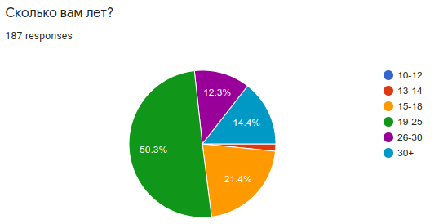
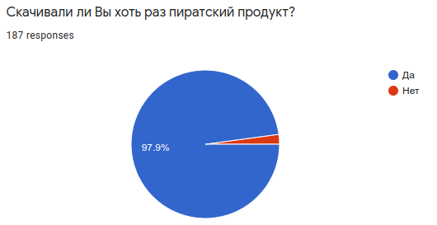
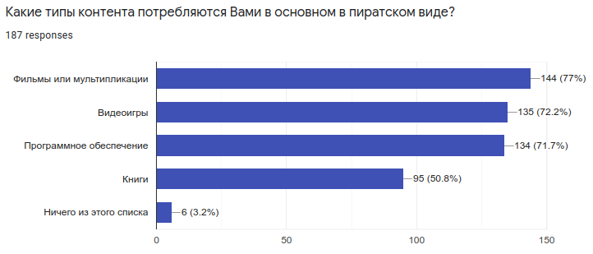

Slide 7
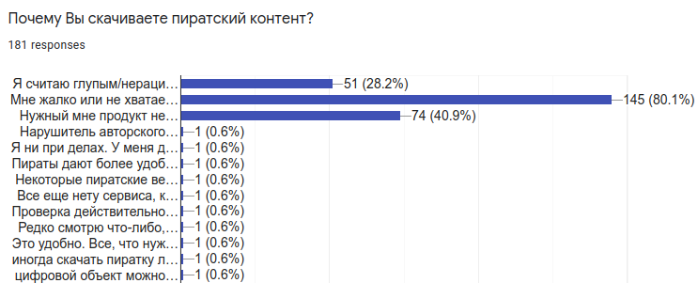

Slide 8
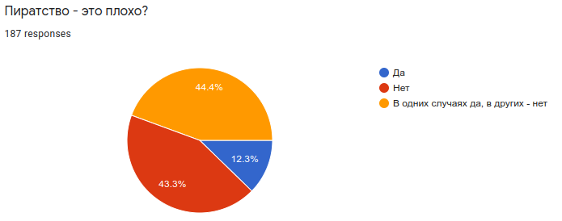
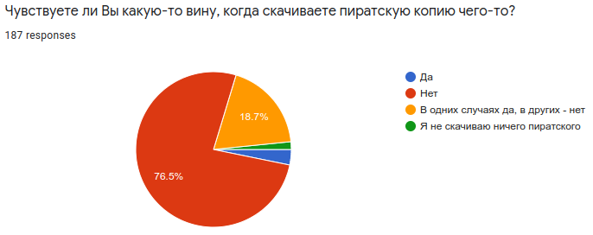

Slide 9
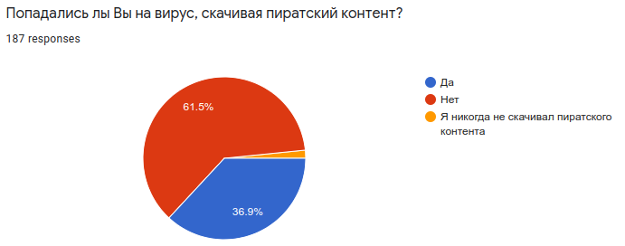
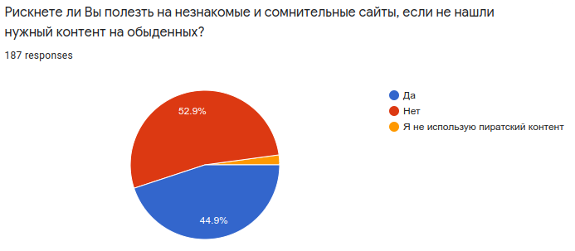

Slide 10
Извиняюсь за низкое качество диаграмм

Slide 11
Урон, наносимый индустрии
Сравним общие доходы компаний с их расходами, которые связаны с пиратством. В пример возьмем две отрасли: видеоигры и кино.

Slide 12
Видеоигры
Компания Valve получает 18 млн. долларов ежемесячно за счет игры «дота два»
Компания Activision получает 1,9 млрд. долларов ежегодно за счет игры «кал оф дюти варзоне».
Индустрия видеоигр — самая прибыльная, и влияние пиратства на нее совсем не значительно, ведь компании получают огромные деньги, а те, кто пиратит игры, вскоре покупают их лицензионные копии

Slide 13
Кино
Киноиндустрия в общем получает 41,7 млрд. долларов в год
Из-за пиратства теряет 29 млрд. долларов в год.
Конечно, потери от пиратсва огромные, но не достаточные, чтобы уничтожить индустрию. Тем более, те, кто пиратят фильмы скорее всего уже посмотрели их в кинотеатре

Slide 14
Заключение
Задачи выполнены — опрос проведен; данные по финансовой стороне вопроса получены
Моя гипотеза подтвердилась — пиратство мало сказывается на индутсрии.

